Slide 1
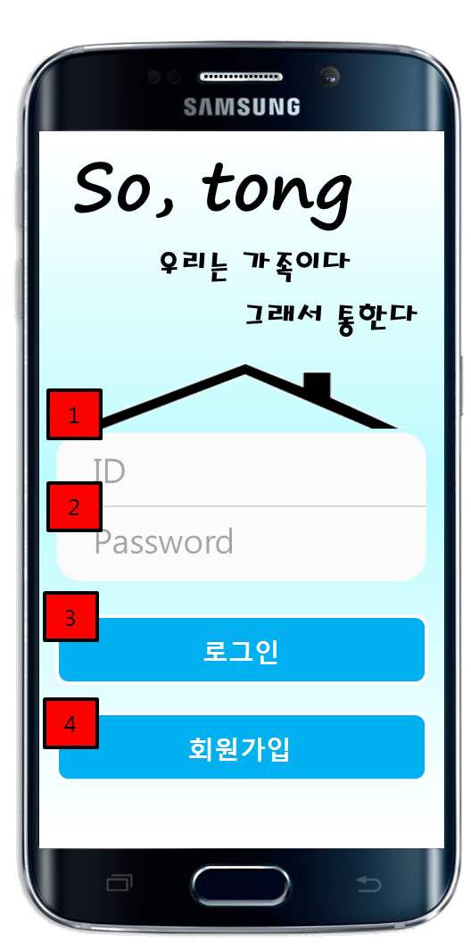
화면ID | App_UC002_#1 | 화면제목 | 로그인 화면
페이지경로 : 초기 화면 |  |  | Description (장재영)
 |  |  | 1 | 아이디를 입력한다
 |  |  | 2 | 비밀번호를 입력한다
 |  |  | 3 | 로그인 버튼 클릭시 입력된 아이디와 비밀번호가 서버로 전송된다.
 |  |  | 4 | 회원가입 버튼을 클릭 하면 회원가입을 할 수 있는 화면으로 이동한다
 |  |  | 5
 |  |  | 6
1
2
3
4
5
6
7
8
9
10

Slide 2
화면ID | App_UC002_#2 | 화면제목 | 로그인 화면 오류
페이지경로 : 초기 화면 |  |  | Description (장재영)
 |  |  | 1 | [아이디를 입력하지 않았을 경우] 입력하지 않았다는 오류메시지를 전달한다. [아이디의 길이가 16자를 초과하였을 경우] 입력허용범위를 초과했다는 오류메시지를 전달한다. [아이디가 없을 경우] 해당 해원이 없다는 오류 메시지를 전달한다.
 |  |  | 2 | [비밀번호를 입력하지 않았을 경우] 입력하지 않았다는 오류메시지를 전달한다. [비밀번호의 길이가 20자를 초과하였을 경우] 입력허용범위를 초과했다는 오류메시지를 전달한다. [비밀번호가 틀릴 경우] 비밀번호가 틀렸다는 오류메시지를 전달하고 오류횟수를 1 늘린다. [오류 횟수가 5회를 초과했을 경우] 로그인 실패 회수가 5회를 초과했다는 오류메시지를 전달하고 로그인을 취소한다.
아이디를 입력하지 않았습니다
아이디의 길이가 너무 깁니다.
비밀번호를 입력하지 않았습니다
비밀번호의 길이가 너무 깁니다
입력한 아이디에
해당하는 회원이 없습니다.
비밀번호가 틀렸습니다.
비밀번호 오류 횟수가 5회를 초과했습니다. 로그인을 종료합니다.
1
2
3
4
5
6
7
8
9
10

Slide 3
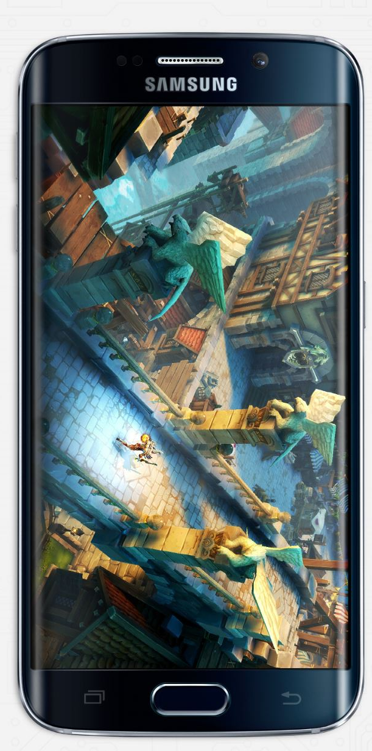


화면ID | App_UC002_#3 | 화면제목 | 로그인하다 결과
페이지경로 : App_UC002_#1 에서 로그인 버튼 클릭 |  |  | Description (장재영)
 |  |  | 1 | 로그인 시, 전체 메뉴를 서버로부터 받아와 보여주고, 홈 보기 화면이 나타난다.
 |  |  | 2
 |  |  | 3
 |  |  | 4
 |  |  | 5
1
홈보기 | 가족 이야기 | 이웃 이야기 | 일정 | 일기장 | 앨범 보기
사진
별명 : 우리가족슈퍼맨
생일 : 07월 14일
사진
별명 : 우리가족슈퍼맨
생일 : 07월 14일
사진
별명 : 우리가족슈퍼맨
생일 : 07월 14일
사진
별명 : 우리가족슈퍼맨
생일 : 07월 14일
사진
별명 : 우리가족슈퍼맨
생일 : 07월 14일
1
2
3
4
5
6
7
8
9
10

